Slide 1
ПОРТФОЛІО
Авторська М.П.Гузика експериментальна спеціалізована загальноосвітня школа-комплекс I-III ступенів
Кафедра математики,
фізики та інформатики

Slide 2
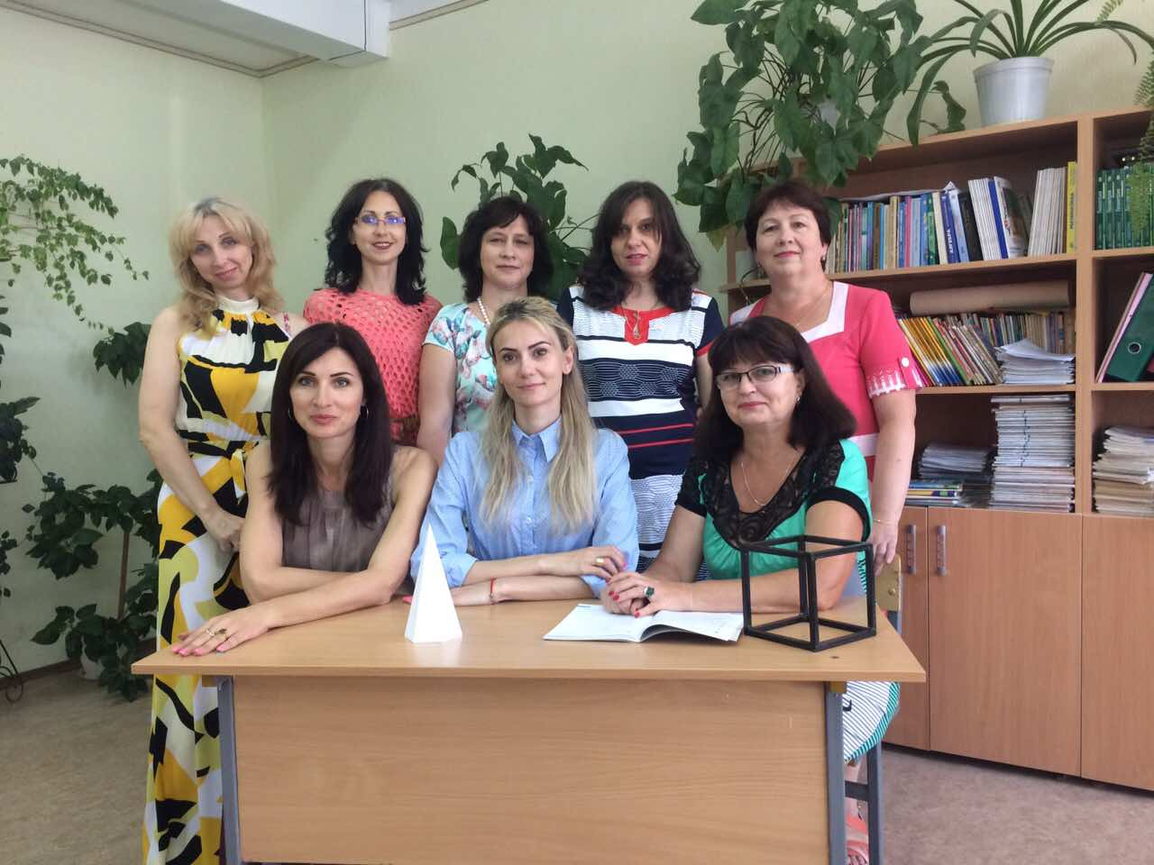
Кафедра математики, фізики та інформатики

Slide 3
Науково-методична тема:
“Інноваційні підходи до науково-методичного і психолого-педагогічного забезпечення навчально-виховного процесу”
Продовження дослідно-експерименальну роботу за темами:
“Дидактико-методичне забезпечення персоніфікованого навчання за особистісно орієнтованою педагогічною системою М.П.Гузика” та “Тьюторська технологія як засіб реалізації принципу індивідуалізації в освіті”

Slide 4
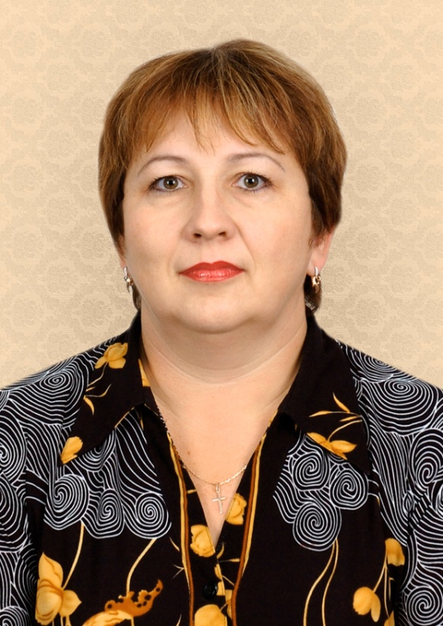
Педагогічний склад кафедри
Шкарубська
Наталя Володимирівна
Учитель математики
Учитель вищої категорії
Учитель-методист
Стаж – 28 років
Педагогічне кредо:
Для життя в сучасному світі важливим вважаю формування математичного стилю мислення, який проявляється в певних розумових навичках

Slide 5
Педагогічний склад кафедри
Бульба Алла Іванівна
Учитель фізики
Учитель вищої категорії
Учитель-методист
Стаж – 26 роки
Педагогічне кредо:
Обов'язок учителя підібрати ключик до серця і розуму учня, зацікавити своїм предметом і забезпечити конкурентно-здатними знаннями

Slide 6
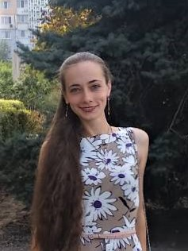
Педагогічний склад кафедри
Дубинянська
Наталія Сергіївна
Учитель інформатики
Магістр
Стаж – 1 рік
Педагогічне кредо:
З одних і тих же цеглин можна побудувати храм і сарай. Все залежить від зодчого.

Slide 7
Педагогічний склад кафедри
Забіла
Ольга Володимирівна
Учитель математики
Учитель вищої категорії
Старший вчитель
Стаж – 27 років
Педагогічне кредо:
Серце віддаю дітям

Slide 8
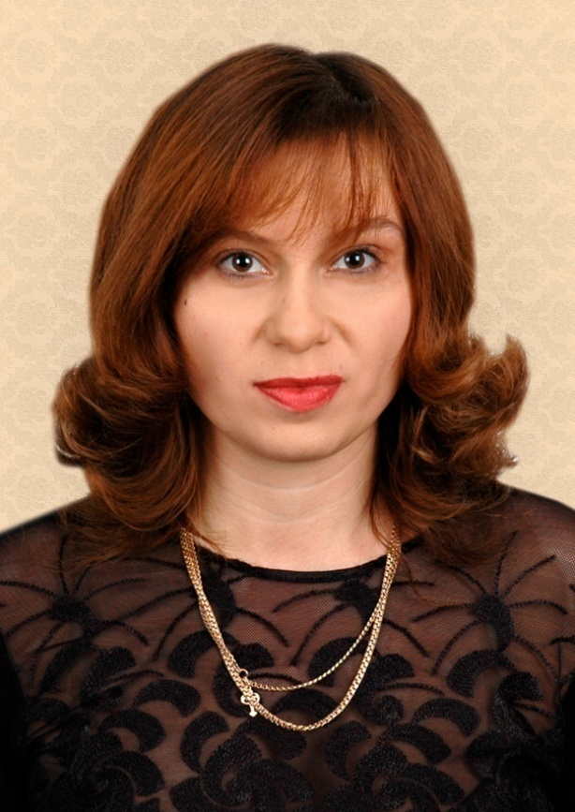
Педагогічний склад кафедри
Кінда
Тетяна Анатоліївна
Учитель математики
Учитель вищої категорії
Учитель-методист
Стаж – 26 роки
Педагогічне кредо:
У кожній дитині є своя родзинка, вчителю необхідно знайти її і створити всі умови для розвитку кожного учня

Slide 9
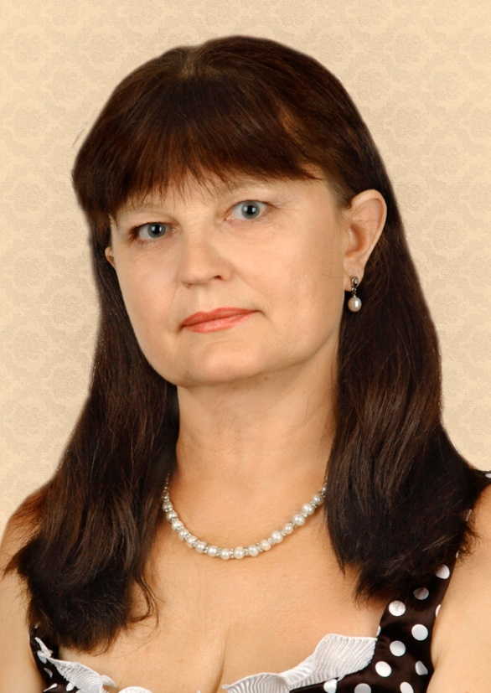
Педагогічний склад кафедри
Лосєва
Марія Петрівна
Учитель математики
Учитель вищої категорії
Учитель-методист
Стаж – 44 роки
Педагогічне кредо:
Справжній учитель той, хто здатний спуститися з висот своїх знань до незнання учня і разом з ним здійснити сходження

Slide 10
Педагогічний склад кафедри
Пилипко
Олена Володимирівна
Учитель фізики та астрономії
Учитель першої категорії
Стаж – 13 років
Педагогічне кредо:
Творити, пробувати, шукати і розвиватися

Slide 11
Мета і завдання кафедри математики, фізики та інформатики
Забезпечити у новому обсязі засвоєння знань, умінь та навичок з математики, фізики, інформатики відповідно до вимог базових програм міністерства освіти України.
1
2
Постійно працювати у напрямку підвищення якості знань, умінь, навичок та успішності учнів з предметів природничого циклу, математики, інформатики.
3
Сформувати команди учнів з математики, фізики, інформатики для участі в предметних олімпіадах міського і обласного рівнів.
4
Активізувати методичну роботу на кафедрі щодо обміну досвідом, опрацьовувати сучасну методичну періодику, брати участь у шкільних методичних семінарах.
Працювати над удосконаленням методики проведення уроків внутрішньо предметного і міжпредметного узагальнення за комбінованою системою М. П. Гузика.
5
6
Забезпечити більш якісну підготовку учнів 9-11 класів до ДПА та ЗНО.
7
Удосконалювати профільне навчання учнів 10-11 класів з предметів кафедри.

Slide 12
Організація роботи з самоосвіти
Шкарубська Наталя Володимирівна
Використання сучасних технологій у структурі
уроку як один із шляхів підвищених якості знань
учнів
Забіла Ольга Володимирівна
Ефективність використання завдань с
параметрами в класах природничого напрямку.
Дубинянська Наталія Сергіївна
Ефективність використання методу проектів
на уроках інформатики для розвитку творчої
особливості учня .
Notes:
12

Slide 13
Організація роботи з самоосвіти
Лосєва Марія Петрівна
Ефективність виконання вправ з теорії
Ймовірностей у процесі вивчення математики
Кінда Тетяна Анатоліївна
Розвиток творчих задатків учнів у процесі
підготовки до олімпіади
Бульба Алла Іванівна
Дослідницька робота учнів та розвиток
критичного мислення на уроках фізики учнів
8 класа
Пилипко Олена Володимирівна
Реалізація творчих задатків учнів за допомогою
метода проектів на уроках фізики у 8 класі
Notes:
13

Slide 14
Результативність роботи кафедри
за 2018-2019 навчальний рік
Олімпійські досягнення.
Міські олімпіади:
Астрономія – 3 місця
Інформаційні технології – 3
Фізика – 5
Математика – 6
Обласні олімпіади:
Фізика – 3 місця

Slide 15
Результативність роботи кафедри
за 2016-2017 навчальний рік
II. Участь у конкурсах
Міжнародний математичний конкурс
“КЕНГУРУ”
110 учасників
Конкурс «Олімпус» з фізики
22 учасника
Конкурс «I Talent» з інформатики
4 учасника

Slide 16
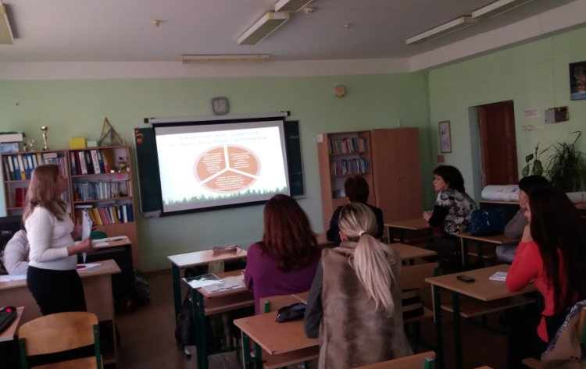
Методична робота
Участь у міжнародному україно-австрійському проекті
“Кооперативне навчання”
Шкільний семінар
“Неформальні підходи у патріотичному вихованні учнів”
Міський семінар
“Впровадження оптимальних умов для розвитку здібностей обдарованих учнів”

Slide 17
Дати дітям радість праці,
Радість успіху у навчанні,
Здобути в їхніх серцях почуття гордості,
Власної гідності – це перша заповідь виховання.
Успіх у навчанні – єдине джерело
Внутрішніх сил дитини,
які породжують енергію для
Переборення труднощів, бажання вчитися.
В.О. Сухомлинський

